Slide 1
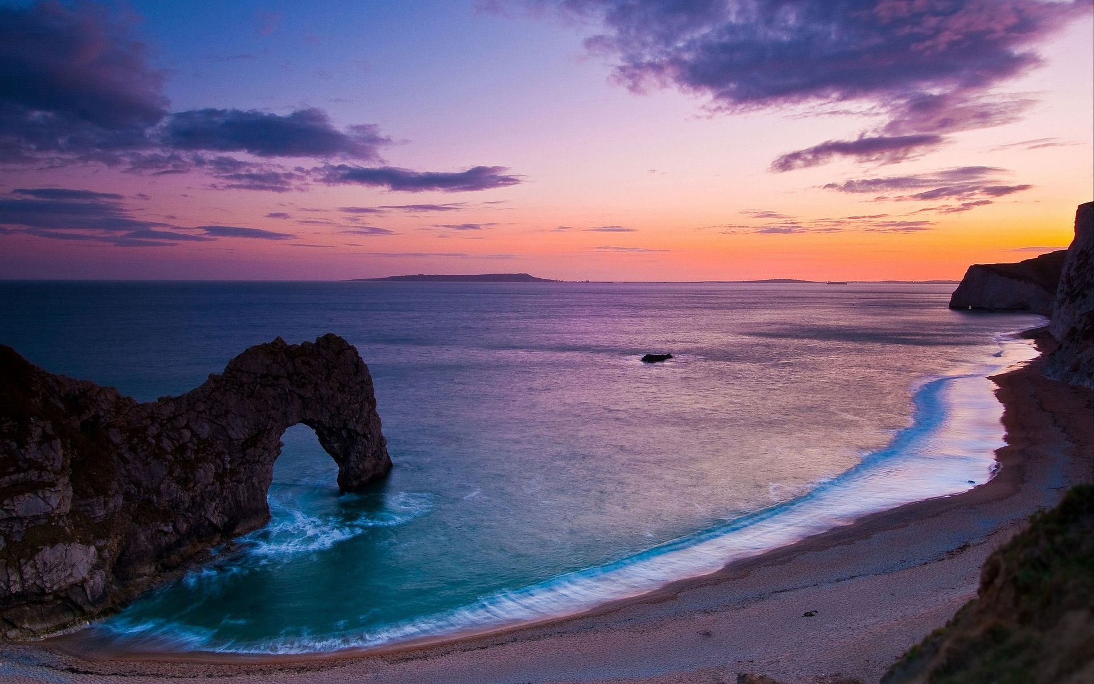
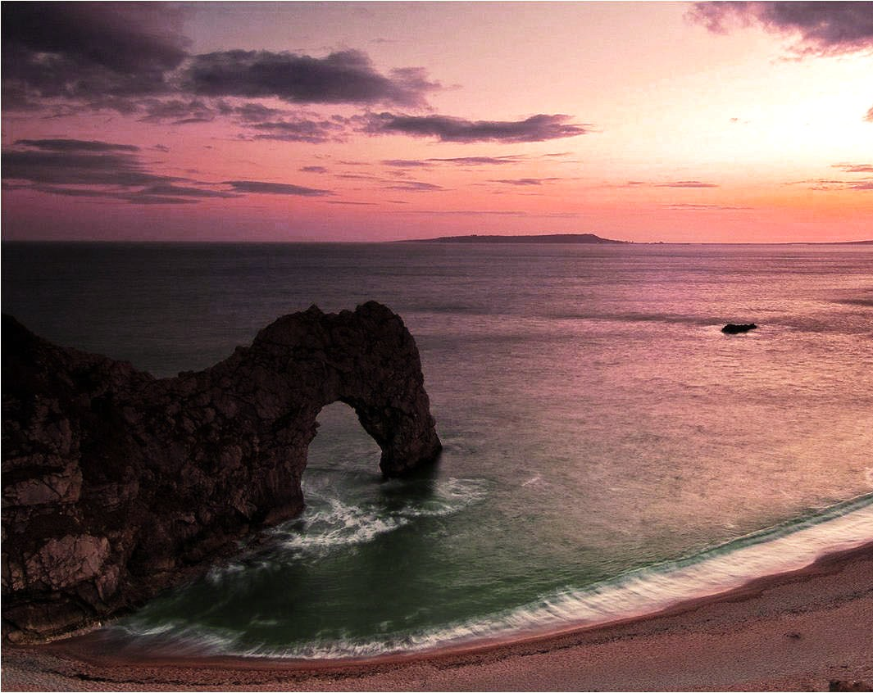
Capitulo 2: Clima y recursos para vivir
6

Slide 2
Unidad 1 : Una mirada geográfica
Cap. 2 : Clima y recursos para vivir

Slide 3
Para aprender…
¿Qué rasgos caracterizan el clima de la isla de Puerto Rico?
Paginas 28-31

Slide 4
Términos que debes aprender
Clima
El tiempo
Punto de encuentro cultural
Atractivo turístico
Meteorología
Climatología
Zona climática tropical
Tropical marítimo
Vientos alisios
Relieve montañoso
Ciclones tropicales (depresión, tormenta, huracán)
Infraestructura
Cambio climático (calentamiento global)

Slide 5
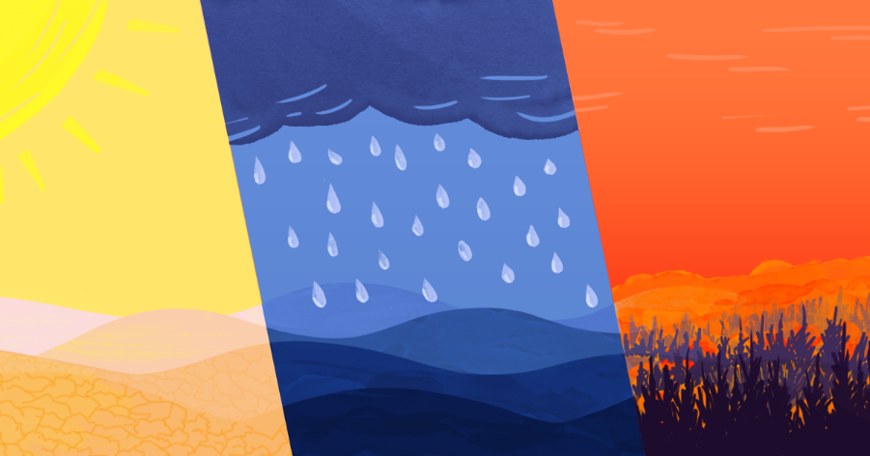
El clima y el estado del tiempo
¿Serán clima y estado del tiempo la misma cosa? Veamos que nos dice el siguiente video.
PULSAR

Slide 6
El cambio climático
¿Qué significa cambio climático? Veamos que nos dice el siguiente video.
PULSAR

Slide 7
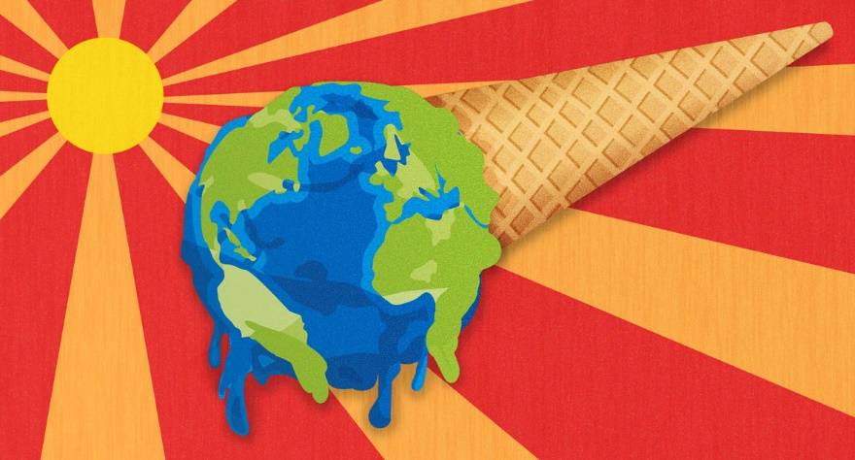
El calentamiento global
¿Qué significa calentamiento global? Veamos que nos dice el siguiente video.
PULSAR

Slide 8
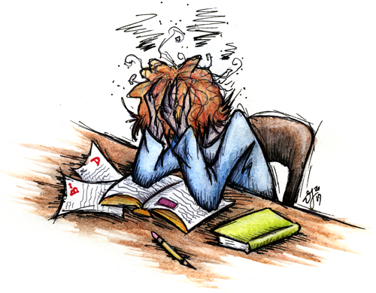
Es hora de leer
Toma 20 minutos para leer y contestar la pregunta inicial y definir los términos del día. Prepárate para discutir la lectura en clases. Pero eso no es todo…

Slide 9
Demuestra lo que sabes
Completa las actividades de assessment de la pagina 31 del libro y la pagina 11 del cuaderno de actividades. Envíalas al maestro por correo electrónico.

Slide 10
En la próxima lección
RECURSOS
Jim Soto © 2019

